Slide 1
Târg de joburi la tine acasă
www.cariere.upt.ro

Slide 2
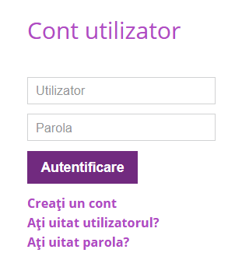
Crearea contului
În momentul în care vei accesa site-ul www.cariere.upt.ro, în partea dreaptă a paginii vei avea opțiunea de creare a unui cont nou pe platformă.

Slide 3
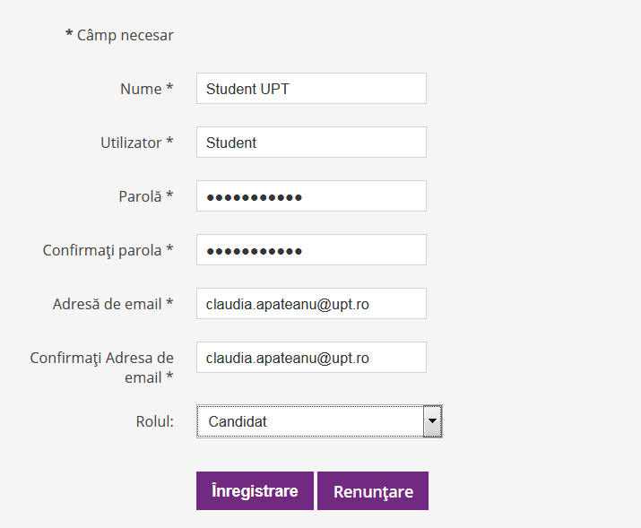
Odată inserate datele personale, te rog să acorzi atenție câmpului ”rolul” și să selectezi opțiunea ”candidat”. Categoria ”angajator” se referă strict la reprezentanții companiilor care vor publica oferte de carieră pe platformă.

Slide 4
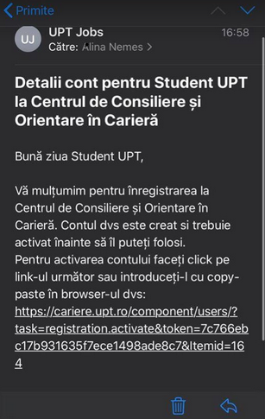
După crearea contului, urmează să primești un e-mail de confirmare. După accesarea link-ului primit, va trebui sa reintri pe platforma și sa te autentifici cu datele comunicare în e-mail.

Slide 5
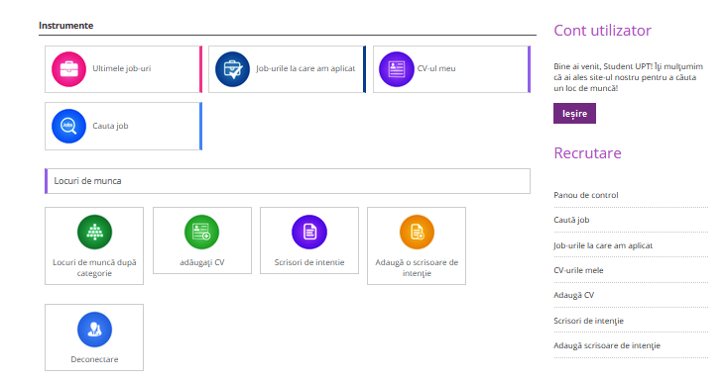
Șiiii...cam așa arată platforma și lista cu instrumente pe care le poți utiliza. Haide să vedem cum. ☺

Slide 6
Poți vizualiza și actualiza CV-ul, odată creat
Poți vizualiza job-urile pentru care ai aplicat
Poți căuta și tu job-uri, în baza de date, după criteriile dorite de tine

Slide 7
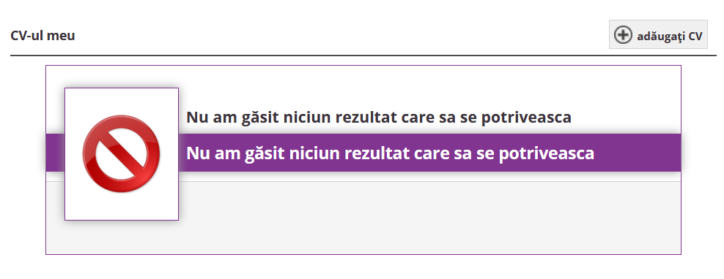
Primul pas, odată logat pe platformă, este crearea unui CV.

Slide 8
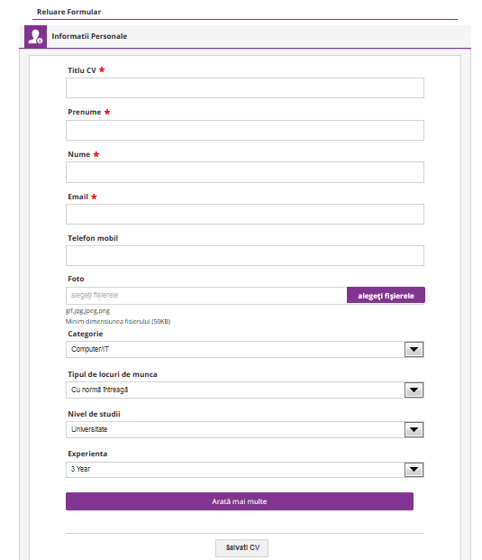
Este important să completezi fiecare secțiune din formular, pentru un CV cât mai complex, care să-l determine pe angajator că ești persoana potrivită pentru oferta de carieră pentru care aplici.

Slide 9
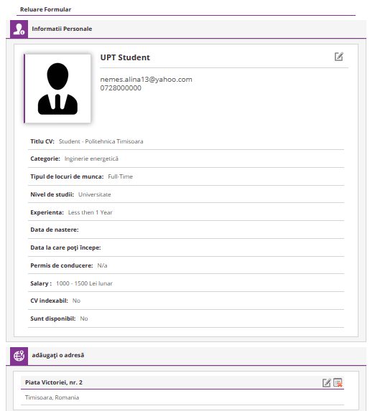
Așa arată CV-ul tău, în funcție de datele inserate.

Slide 10
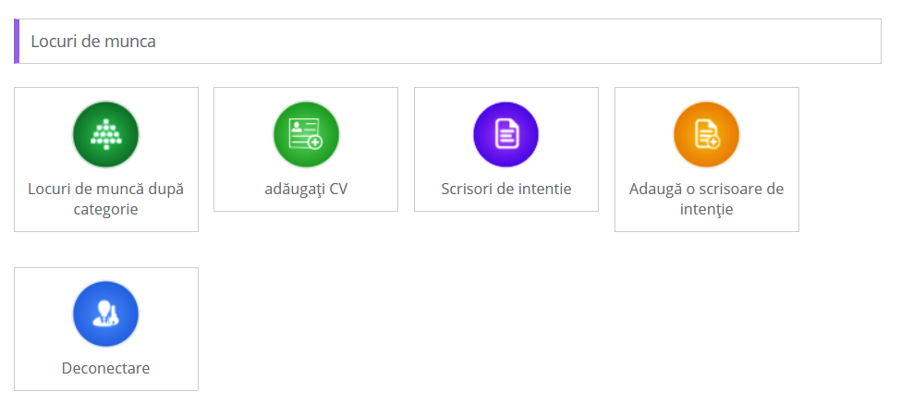
Next step? ☺

Slide 11
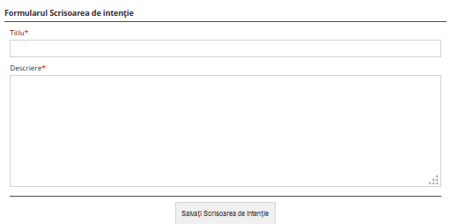
Îți recomandăm să completezi și o scrisoare de intenție, care să vina în completarea CV-ului.

Slide 12
După ce ai completat toate aceste date, portofoliul tău virtual este gata, iar tu pregătit să pornești în căutarea ofertei de carieră potrivită pentru tine.
Dacă ai nevoie de ajutor, îți stăm la dispoziție:
www.facebook.com/CCOC.UPT/
ccoc@upt.ro

